Slide 1
PO ŠKOLE DO ŠKOLY
Projekt OPVK č. CZ.1.07/1.1.32/02.0006
Tento projekt je spolufinancován Evropským sociálním fondem a státním rozpočtem České republiky.

Slide 2
Exkurze se zpracováním výstupů
Jazyky v realitě - Francouzský jazyk
Praha ve francouzštině
17.6. 2013

Slide 3
PO ŠKOLE DO ŠKOLY
CZ 1.07/1.1.32/02.0006
Pozvánka na
EXKURZI
PRAHA VE FRANCOUZSKÉM JAZYCE
dne 17.6. 20123 v době od 7.00 do 15:00 – 16.00 hodin
se účastní studenti 2. a 3. ročníků: třídy 2.B, 2.A, O6, 3.B, 3.C, O7
exkurze do Prahy
Odjezd z vlakového nádraží Kladno: 17. 6. 2013, 7:00 hodin
Předpokládaný návrat na vlakové nádraží: 15:00 – 16:00 hodin
Program:
Prohlídka Prahy s výkladem ve francouzském jazyce – obecné informace o Praze, historie a historické památky Prahy
Prohlídka výstavy plakátů Alfonse Muchy v Obecním domě
Cílová skupina: vybraní studenti druhého a třetího ročníku
Časová dotace: 6 hodin
Cílem exkurze je seznámit se s obecnými informacemi o Praze, historií a historickými památkami Prahy. Žáci také navštíví výstavu plakátů malíře Alfonse Muchy v Obecním domě s odborným výkladem a seznámí se tak s životem a dílem tohoto známého umělce, který část svého života pobýval v Paříži.
V Kladně dne 3.6. 2013 Tereza Černá, Iveta Hrazdirová

Slide 4
Praha ve francouzštině
17.6. 2013
průběh akce:
Žáci prošli trasu – Hrad, Hradčanské náměstí, Nový svět, Loreta, Strahov, Nerudova ulice, Kampa, Francouzská ambasáda, Karlův most, Klementinum, Staroměstské náměstí, Obecní dům.
Popis akce:
Všichni studenti si připravili pracovní list se stručným výkladem ve francouzském jazyce k zadaným památkám, který přednesli pro ostatní studenty včetně obecných informací o Praze a její historii. Exkurze byla zakončena návštěvou výstavy Alfonse Muchy s odborným výkladem. Hlavním výstupem je schopnost prezentace pražských památek ve francouzském jazyce a příprava maturitního okruhu.

Slide 5
PO ŠKOLE DO ŠKOLY
Pracovní list – Praha
Nom du monument:
Caractéristique génerale:

Slide 6
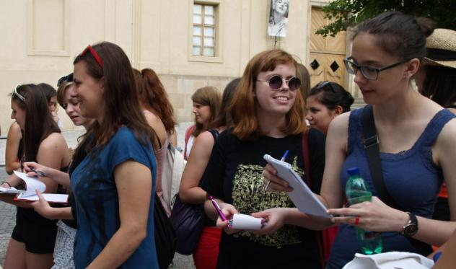
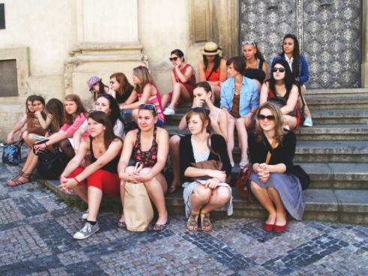
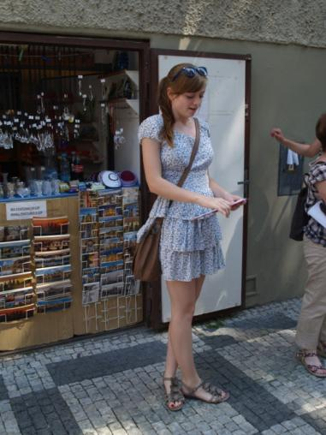
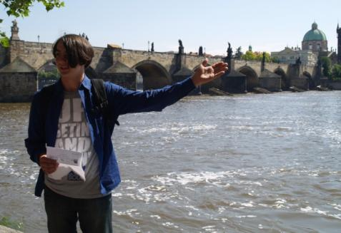
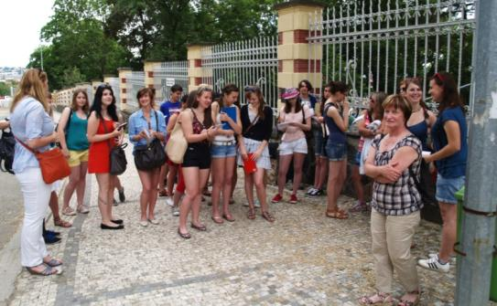
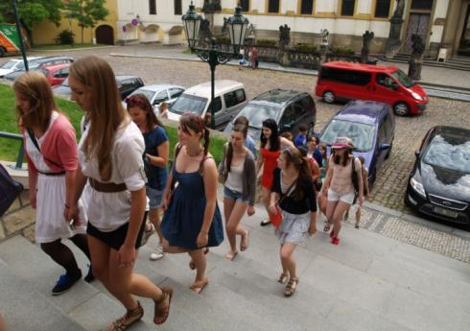
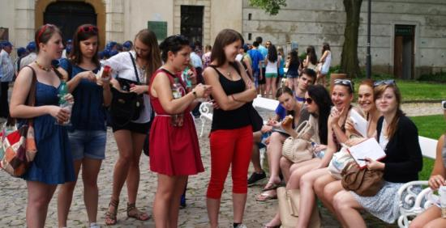
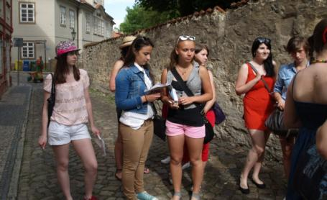
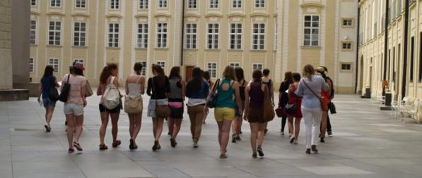
Fotografie z exkurze

Slide 7
Evaluační test
Test se skládal z otázek, práce s mapou a fototestu
Test d´évaluation – Prague
répondez aux questions:
Où se passent les évenements importants dans le Château de Prague?
D´où vient le nom du monument la Lorette?
Coment s´appelle le chef-d´oeuvre d´Alfons Mucha?
Quelle la hauteur de la Tour de Petřín?
Comment s´appelle l´architecte qui a fait construire le Pont Charles?
Comment est surnomée notre ville capitale?
La durée de la construction de la cathédrale Saint Guy – siècles?
Qui a participé à la décoration et construction du Théâtre national? (trois noms)
Qu´est-ce qu´on peut rouver dans le bâtiment de Clementinum?
Donnez au minimum trois noms des synagogues juives?
Où vous pouvez trouver l´Ambassade de France?

Slide 8
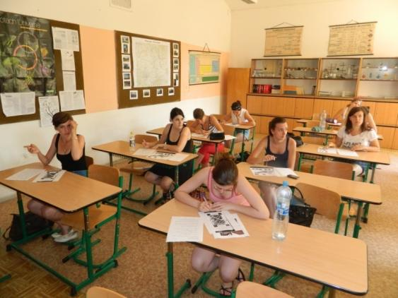
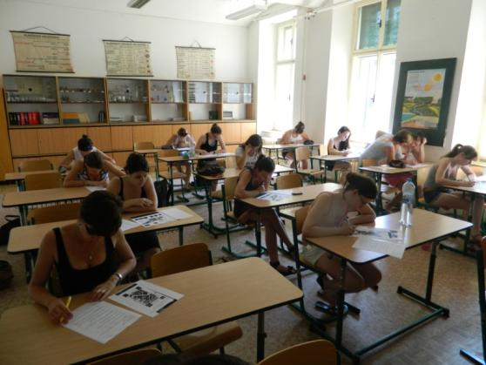
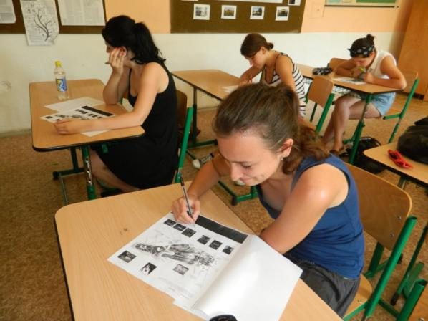
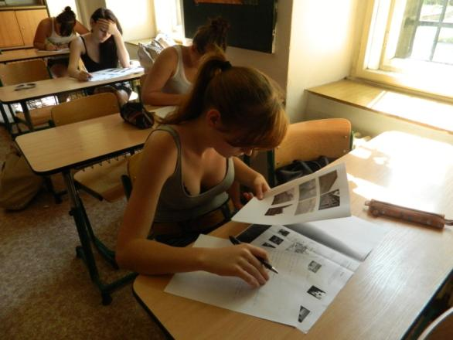
Fotografie z evaluačního testu

Slide 9
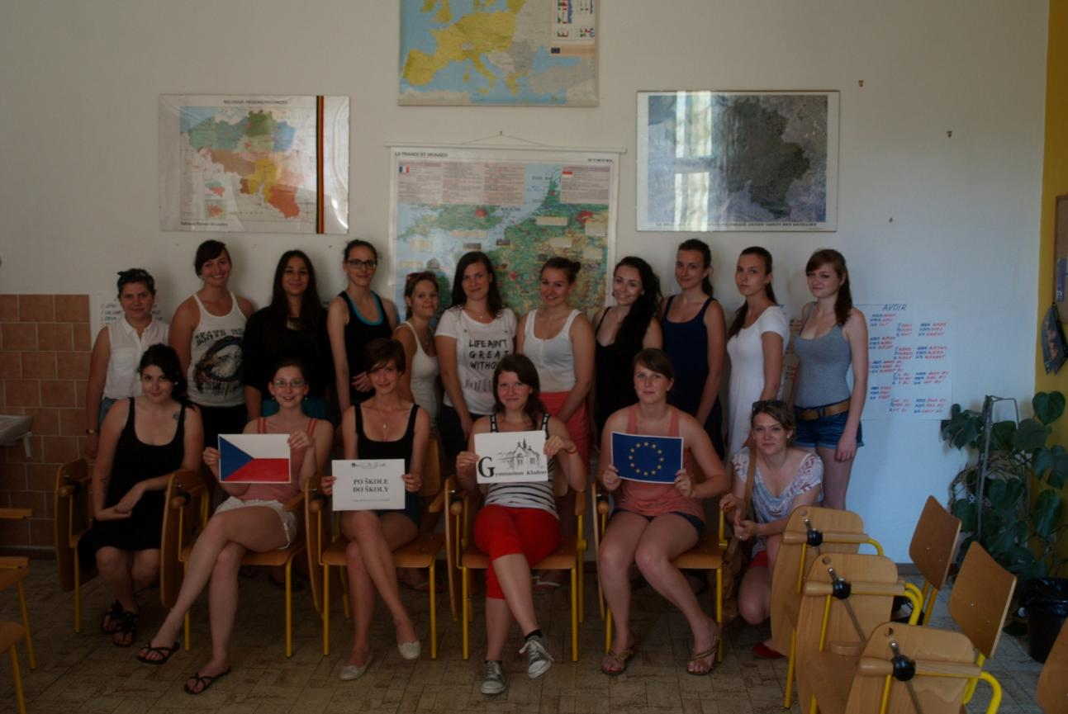
s vlajkami

Slide 10
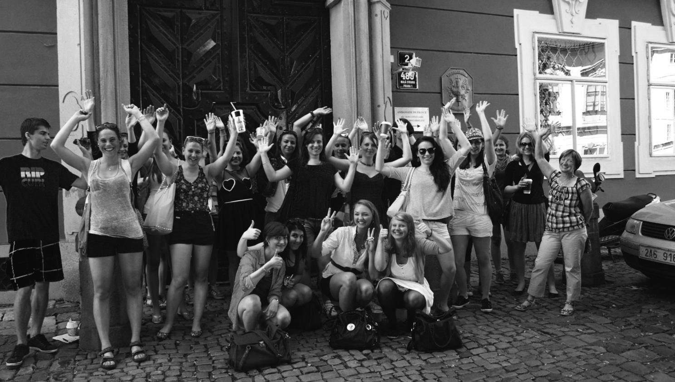
Francouzská ambasáda

